Slide 1
Leefstijlen en doelgroepen
Lifestyle leerjaar 1.
Lesweek 6

Slide 2
Even terug ..
Jullie eigen eetmeters
BMI/metingen
Angelo raamwerk
https://mijn.voedingscentrum.nl/nl/dashboard/eetmeter/

Slide 3
In je IBS groep van je LA
Wat wisten jullie al?
Wat was nieuw?
Wat ga je anders doen?
Hoe kan je omgeving daarbij helpen?

Slide 4
Leerdoelen
De vier verschillende leefstijlen volgens het BSR uitleggen en kenmerken benoemen.
Onderscheid kunnen maken tussen levensfases en doelgroepen.

Slide 5
Leefstijlen volgens BSR

Slide 6
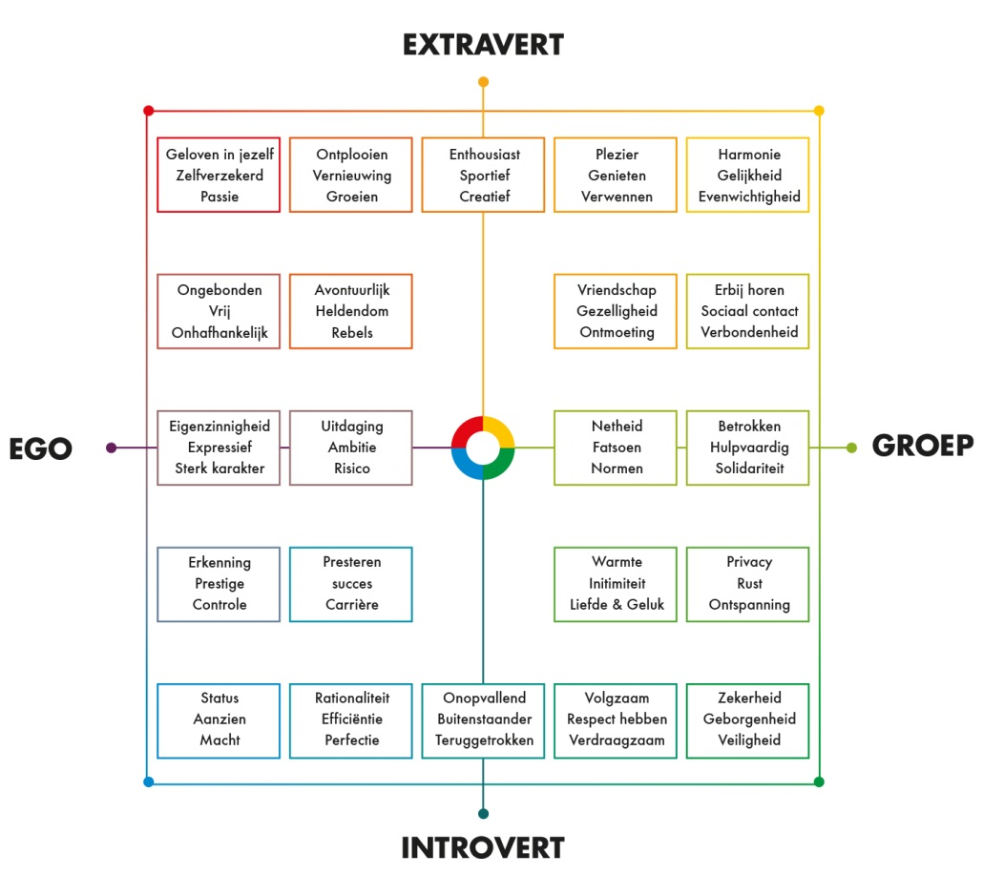
Verdere uitleg BSR
Nederland kent in de basis vier leefstijlen. Wij noemen het de rode (vitaal), gele (harmonieus), blauwe (controlerend) en groene (zekerheid) manier van in het leven staan.
https://youtu.be/PJ5sv-yYiVo
Opdracht 1 welke leefstijl past bij jou? Maak de test
https://web3.samr.nl/ennis/surveys/bsr3website/

Slide 7
Levensfases van de mens

Slide 8
Kenmerken levensfases

Slide 9
Levensfases en leefstijl
Voeding
Beweging
Slaap

Slide 10
Nederlandse beweegrichtlijnen
Beweegrichtlijnen
Notes:
Beweegrichtlijnen 2017 advies van de gezondheidsraad. Verlaagt het risico op chronische ziekten als diabetes, kanker en hart- en vaatziekten en depressieve symptomen en bij oudereren botbreuken.

Slide 11
Slaap

Slide 12
Voeding verschillende informatie voedingscentrum
https://www.voedingscentrum.nl/nl/zwanger-en-kind.aspx
https://www.voedingscentrum.nl/nl/thema/eten-na-je-70ste.aspx
https://www.voedingscentrum.nl/nl/thema/ik-ben-9-13-jaar.aspx
https://www.voedingscentrum.nl/nl/thema/de-kracht-van-50-plussers-ouderen-eten-.aspx

